Slide 1
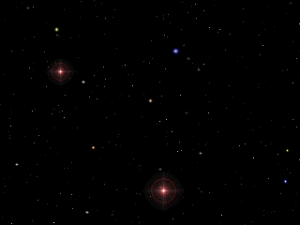



Slide 2
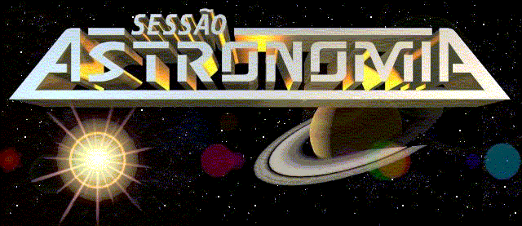

Slide 3
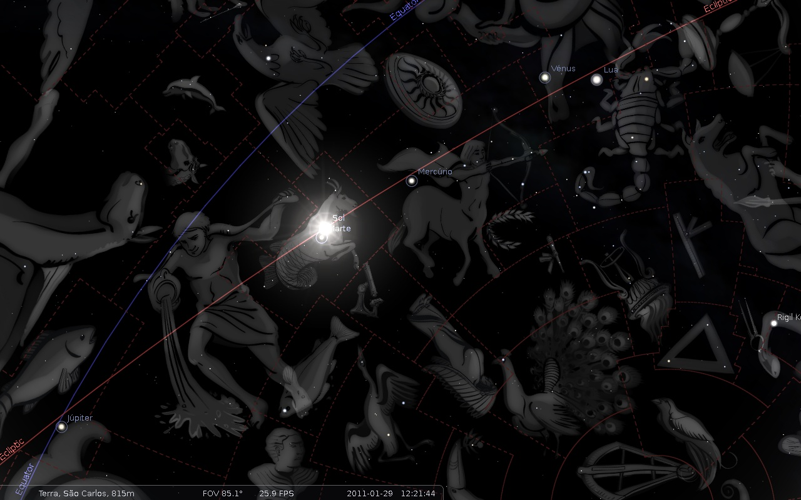

Evandro Martinez Ribeiro
E-mail: evandro.ribeiro@usp.br

Slide 4
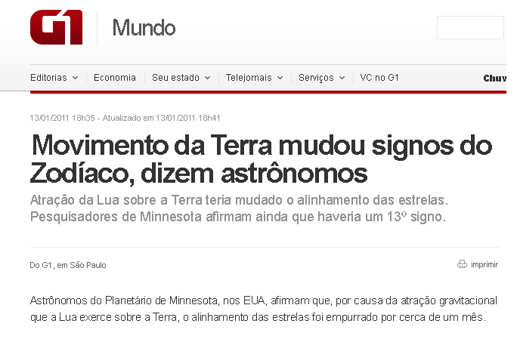
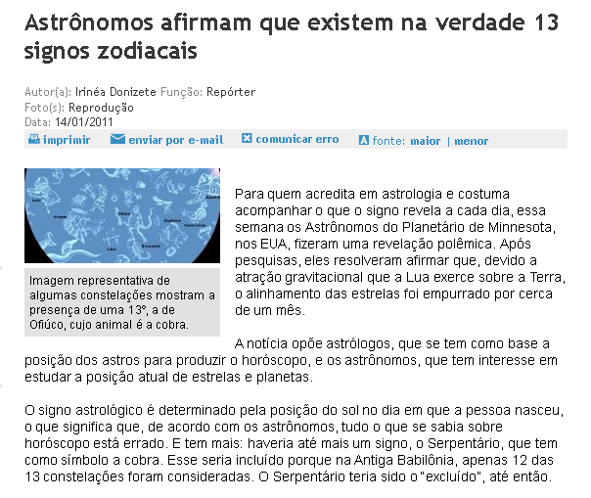
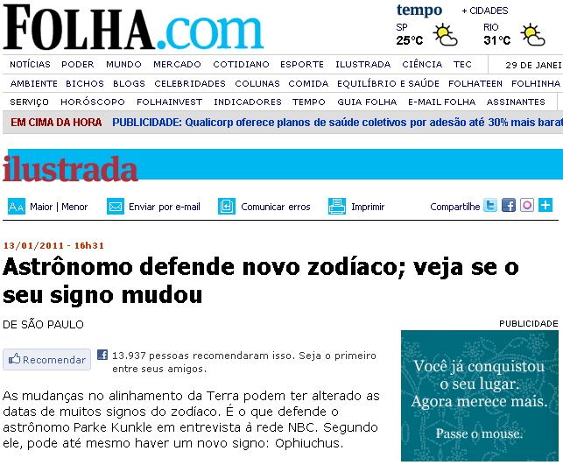
Motivação

Slide 5
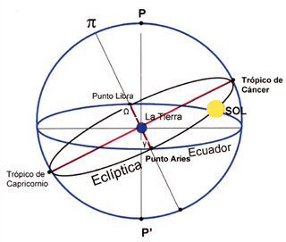
O que é?

Slide 6
Astrologia vs. Astronomia
Astrologia: A Astrologia é uma crença segundo a qual as posições relativas dos corpos celestes podem prover informação sobre a personalidade, as relações humanas, e outros assuntos mundanos. É, como tal, uma atividade divinatória. Um praticante de Astrologia é chamado astrólogo.
Astronomia: é hoje uma ciência que se abre num leque de categorias complementares aos interesses da física, da matemática e da biologia. Envolve diversas observações procurando respostas aos fenômenos físicos que ocorrem dentro e fora da Terra bem como em sua atmosfera e estuda as origens, evolução e propriedades físicas e químicas de todos os objectos que podem ser observados no céu (e estão além da Terra), bem como todos os processos que os envolvem.
Fonte: Wikipedia

Slide 7
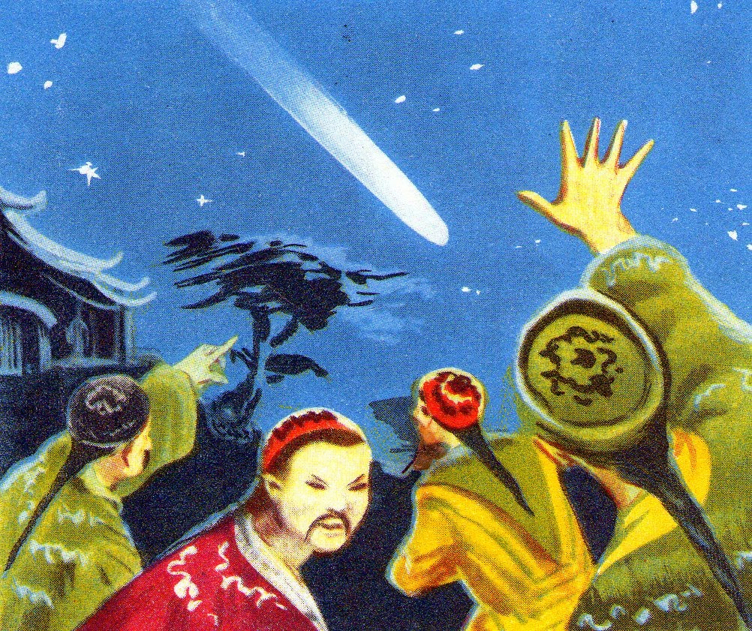
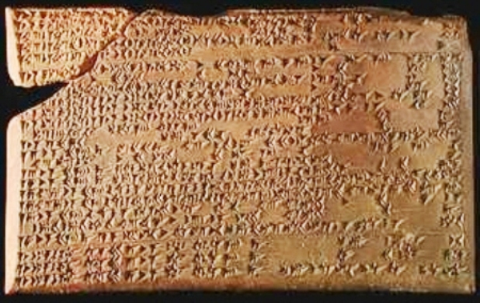
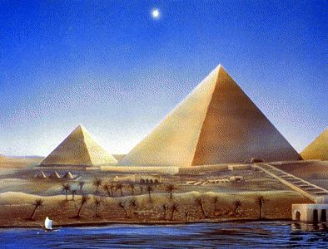
Uma única origem
Prever catástrofes e eventos naturais.

Slide 8
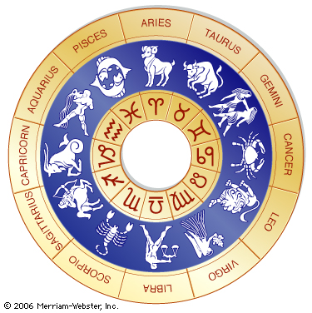
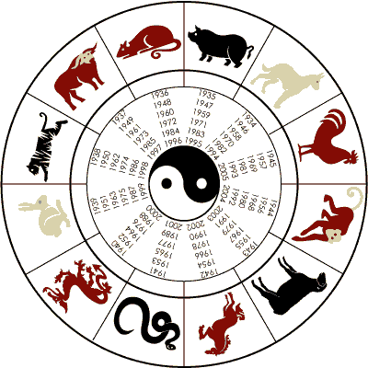
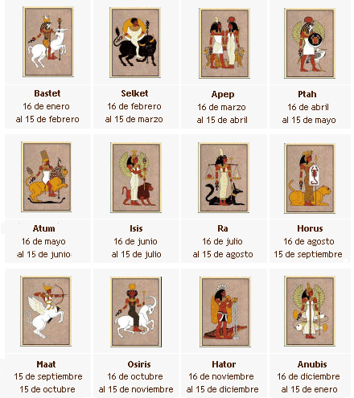
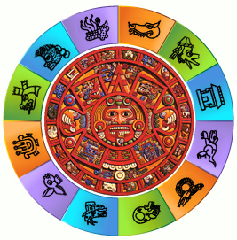
Horóscopo

Slide 9

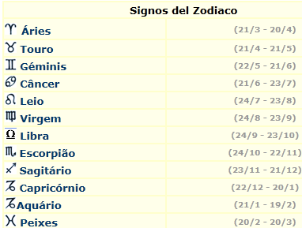
Signos

Slide 10
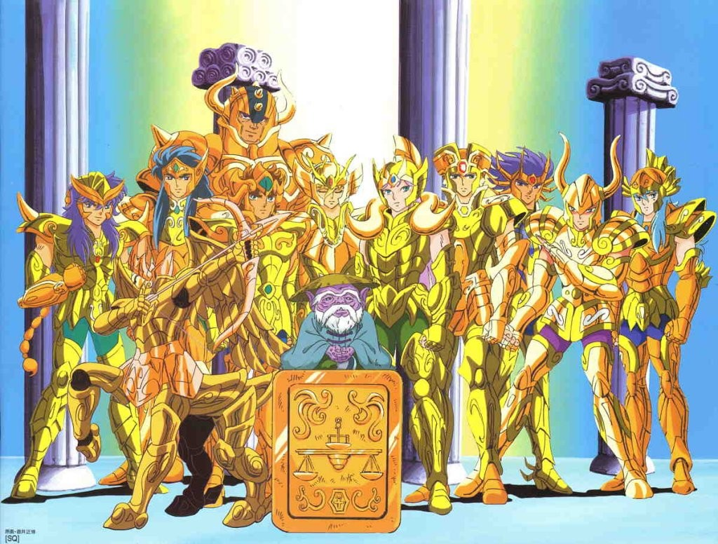


O 13º

Slide 11
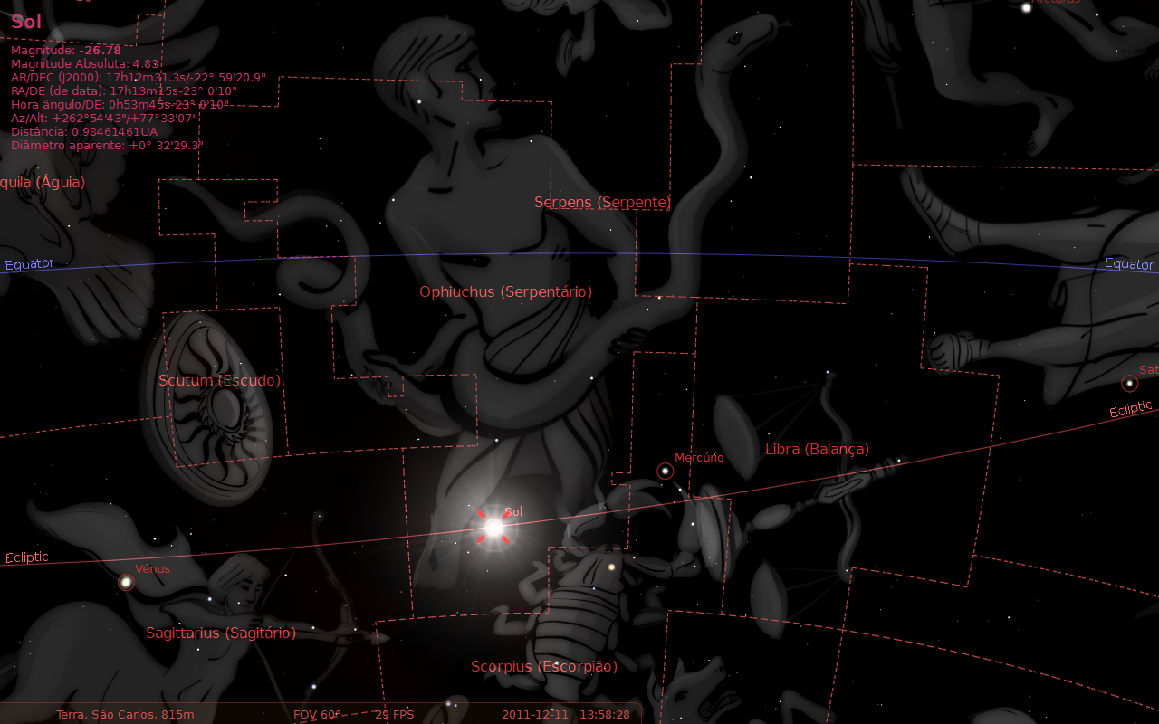
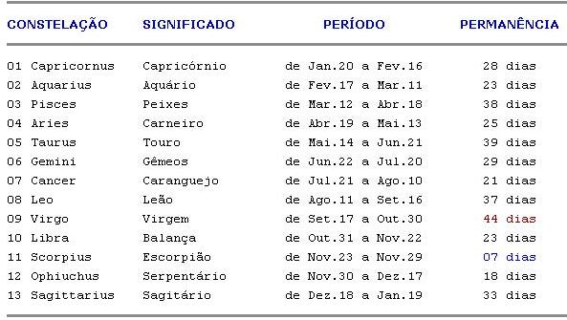
O 13º

Slide 12
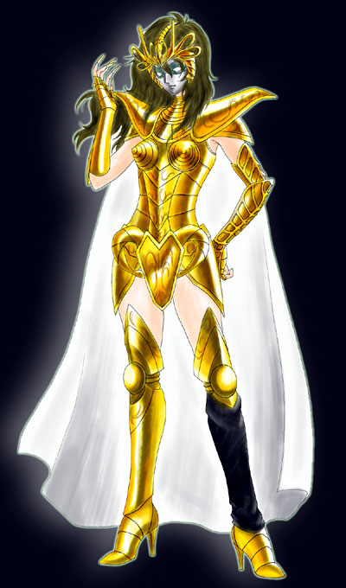

O 13º
A 13ª

Slide 13
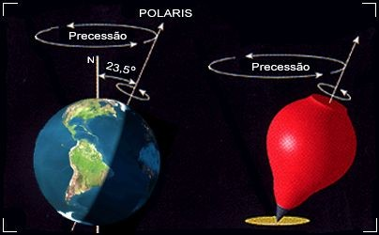
Precessão dos Equinócios
Período de Precessão: 26.000 anos
Constelações zodiacais: 13
-> A cada 2.000 anos os “signos mudam”!

Slide 14

Fim?
Vamos fazer alguns testes utilizando o Stellarium.

